Slide 1
TEBD II
Data Warehousing e
Sistemas de Suporte à Decisão
Modulo I: Introdução a Data Warehousing e
Sistemas de Suporte à Decisão
Profa. Maria Luiza M. Campos
DCC-IM

Slide 2


MÓDULO I: Suporte à Decisão e
Data Warehousing
Novo ambiente de negócios
Ambiente operacional vs. informacional
Conceito de Data Warehouse
Arquitetura de Data Warehouse
Modelagem Dimensional
  Visão Multidimensional
  Hierarquias
  Agregados
  Esquema Estrela e Snowflake

Slide 3
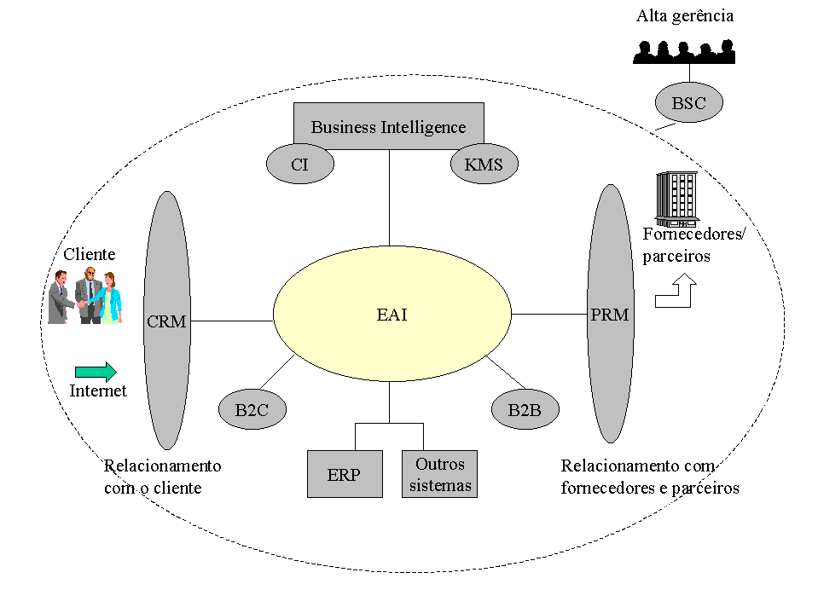
Novo ambiente de negócios
DW
SCM
Fonte: BI: Business Inteligence - Modelagem e Tecnologia
Carlos Barbieri

Slide 4


A chave para o sucesso
  Alta qualidade
  Baixo Custo
  Flexibilidade
  Agilidade
A INFORMAÇÃO está no centro
de toda
organização inteligente !
  Organizações Inteligentes

Slide 5
Suporte à Decisão
informação útil
Produção e distribuição de para
gerentes, executivos e analistas do conhecimento
Quanto. . .
O que
aconteceria se. . .
Análises!
Quando . . .

Slide 6
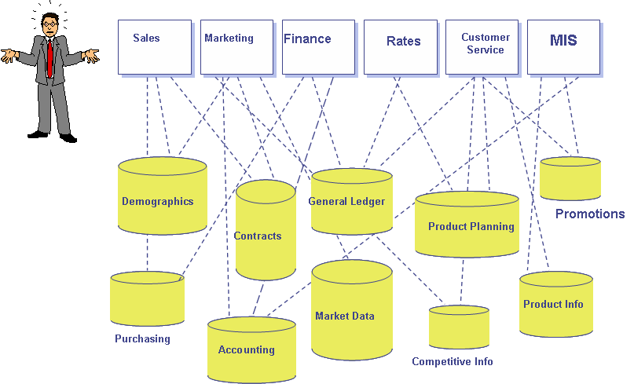
Realidade dos BD corporativos

Slide 7
O que queremos no suporte à tomada de decisão?
Informação!
Mas, de que forma?
Com :
Agilidade
Flexibilidade
Uma única versão da verdade
Sales
Marketing
Finance
Rates/
Regulatory
Customer
Service
MIS
Product Data
Customer Data
Sales Data
Market Data
G/L Data
Revenue Data
External Data

Slide 8



Endereço
Cliente
Fornecedor
Produto
DW
OLAP
Mining
DBM
CRM
SCM
Previsão de Vendas

Slide 9
Ambiente de Aplicações
Operacionais
Dão suporte às funções associadas à execução do negócio da empresa:
  sistemas administrativos
  controle de estoque
  sistemas de expedição
  etc
Suporte à Decisão
Dão suporte às funções associadas à concepção do negócio da empresa
Running the business
Building the business

Slide 10

Ambiente Operacional
Tipo de processamento: OLTP
  Baseado em transações
  Voltado para velocidade e automação de funções “repetitivas”
  Mantém usualmente situação corrente
  Atualizações e consultas em grande número
  Trabalha com alto nível de detalhe

Slide 11

Ambiente de Suporte à Decisão (Analítico)
Tipo de processamento: OLAP
  “Pequeno” número de consultas “variáveis”
  Necessidade de ver o dado sob diferentes
  perspectivas: aplicações dinâmicas
  Operações de agregação e cruzamentos
  Atualização quase inexistente, apenas novas
  inserções
  Dados Históricos são relevantes
  Consistência é fundamental

Slide 12
Requisitos de ambientes operacionais e analíticos
Sistemas Operacionais
  Tempo de Resposta
  Segurança
  Recuperação de Falhas
  Muitos usuários concorrentes
Sistemas Analíticos ou “Informacionais”
  Flexibilidade, facilidade de navegação
  Consultas complexas, não antecipadas
  Gerenciamento de enormes volumes de dados
  Necessidade de examinar o dado em diferentes níveis de detalhe
  Necessidade de acesso a dados de fontes de dados diversas

Slide 13
Ambientes analíticos
Data Mining
Modelagem/
Segmentação
Nenhuma ou poucas hipóteses
OLAP
Multidimensional
Hipóteses moderadas
Ferramentas
de Consulta
Consultas padrão
Hipóteses seguras

Slide 14
Análises
Qual o desempenho dos nossos representantes em cada região?
Para cada produto, qual o total de vendas no último ano?
Como tem variado o índice de participação de cada produto em nossas vendas (Product Share) ao longo dos três últimos anos?
Existe alguma relação entre o desempenho dos representantes e sua faixa de salário?

Slide 15
Suporte à Decisão “Tradicional”
Forte Acoplamento entre Sistemas do Nível Operacional e Gerencial
Sistemas Operacionais
Informações Gerenciais
Frente de Loja
Estoques
Compras
.
.
.
Contabilidade
Conjunto de Relatórios
  Vendas
  Posição do Estoque
  ...
Base de
Dados
Comum

Slide 16
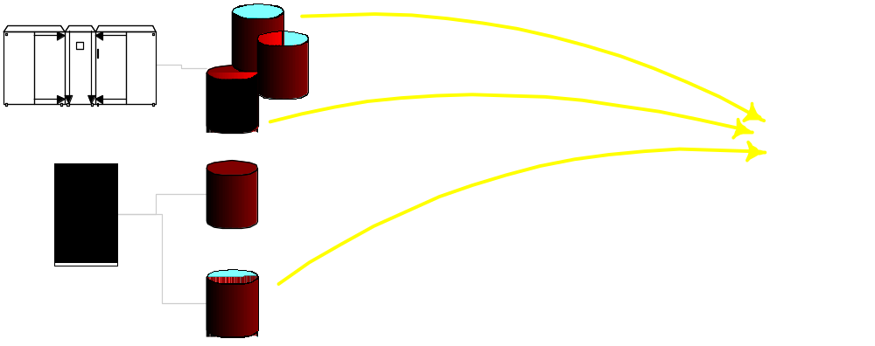

Suporte à Decisão “Tradicional”
Ambiente Operacional
Analista do negócio
Dados não estão adequados para suporte à decisão
Sistemas de suporte à decisão desenvolvidos ad-hoc
Longo tempo de espera

Slide 17
Porque um ambiente de Data Warehouse?
Integrar dados de múltiplas fontes
Facilitar o processo de análise sem impacto para o ambiente de dados operacionais
Obter informação de qualidade
Atender diferentes tipos de usuários finais
Flexibilidade e agilidade para atender novas análises
BDs Operacionais
DW
Aplicação
SD
Ferramenta
OLAP
Aplicação
DBMKT

Slide 18
Data Warehouse - Definição
Processos, ferramentas e recursos para gerenciar e
disponibilisar informações de negócios precisas e
inteligíveis para que indivíduos possam tomar decisões
efetivas. (IBM)
Um ambiente para adequadamente organizar, gerenciar
e disponibilisar informações oriundas de fontes diversas,
fornecendo um visão única de parte ou de todo o negócio com o objetivo de dar suporte a operações analíticas.

Slide 19

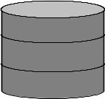

Ambiente de Data Warehouse
(proposta original)
Administração
Ambiente
Transacional
Ambiente
de Extração
DW
Corporativo
Ambiente dos Data Marts
Ambiente Usuário
Front-End
Data Mart
Q
Bases
Operacionais
Query Tools
Relacional
Ferramentas
Fontes
Externas
Data Mining
FLAT FILE
e / ou
OLAP Tools
DW
Procedimentos
BIS, EIS,
DSS
DataMart MD
Data Mart
Relacional
Metadados produzidos em todas as etapas

Slide 20
Qual a estratégia correta?
O Data Warehouse Corporativo
Data Warehouses Departamentais
Data Warehouses Funcionais
  Marketing, Financeiro, Admnistrativo, etc.
Data Warehouses para projetos especiais
...

Slide 21
Estratégias de projeto de DW
Data Warehouses Corporativos
  de grande abrangência
  complexos
  alta probabiblidade de insucesso
Data Marts Setoriais
  Marketing, Financeiro, Admnistrativo, etc.
  Projetos evolutivos
  Enfoque inicial nos aspectos mais críticos
  Aproveitamento da estrutura operacional disponível
  Retorno mais rápido
  Acúmulo de experiência : menor risco e menor custo

Slide 22
Data Mart - Conceito
“Um subconjunto lógico do Data Warehouse, geralmente visto como um data warehouse setorial.” (Kimball)
Uma perspectiva top-down considera que um DW completo,centralizado deva ser desenvolvido antes que partes dele, sumariadas, possam ser derivadas na forma de Data Marts.
Uma perspectiva botton-up, considera que um DW possa ser composto a partir de Data Marts previamente desenvolvidos.

Slide 23
Abordagem corrente
Estratégia:
  Visão Integrada
  Dividir para conquistar
  Errar pequeno
Desenvolver Incrementalmente
  Planejamento Top-Down
  Desenvolvimento Botton-Up, um DM de cada vez, resultados devem ser atingidos em pequenos ciclos
  (ex.: a cada 3 meses)
  Cada Data Mart deve ser encarado de forma evolutiva :
    complexidade do modelo, volume de dados, investimentos
Desafio
  Garantir a coerência entre os vários Data Marts

Slide 24
Data Warehouse de acordo com Kimball
Data Marts
Integrados
DW = Operational Data Store +
Data Marts Integrados
Marketing
Integração
&
Transformação
Vendas
Sistemas
Operativos
ODS
Finanças
Produção
R.H.
- Dados no nível de transação
- Não temporário
  ...

Slide 25
ODS (Operational Data Store)
De acordo com Inmon:
  depósito volátil, temporário de dados correntes detalhados
De acordo com Kimball:
  depósito histórico, frequentemente alimentado, de dados detalhados e integrados, constituindo-se no nível atômico do ambiente de DW

Slide 26

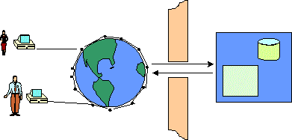
Corporate Information Factory de Inmon
DSS
Applications
Data Mart
Ex
Warehouse
EDW
ERP
I/t
ODS
website
Near Line/
Secondary
Storage
Data
Mining
Warehouse

Slide 27

O ODS de Inmon
EDW
“The ODS serves to
integrate legacy
applications and to
provide a basis for
operational DSS
processing”
APPLl
ODS
ERP
DSS
Commercial Customized
SAP
Oracle Financials
PeopleSoft
Baan
Home grown

Slide 28
ODS (segundo Inmon)
“The operational data store (ODS) is a subject-oriented, integrated, current and volatile collection of data used to support the tactical decision-making process for the enterprise.
Just as the data warehouse is the central point of integration for business intelligence, the operational data store becomes the central point of data integration for tactical decision making. It is a perfect complement to the strategic decision-making processes provided through the data warehouse/data mart constructs.”

Slide 29
ODS (segundo Inmon)
“The operational data store has the following roles:
  It delivers the common view of enterprise data for operational processing. By being the point of integration for operational data, the operational data store produces the information for the tactical decision- makers of the corporation.
  The operational data store supports the actions resulting from business intelligence activities by supplying the current, integrated enterprise- oriented data. The ability to act upon the result sets generated from data marts is critical in balancing the ecosystem to support "planning" and "action" activities of the business.
  The operational data store is relatively straightforward to deploy. However, deployment becomes increasingly difficult as the demands for currency of data grow.”

Slide 30
Onde Inmon e Kimball concordam
É necessária uma arquitetura
Dimensões compartilhadas e medidas definidas através de todas as áreas da empresa
O esquema estrela é útil para apresentar informações aos usuários
Construir o DW iterativamente
Metadado é fundamental
Notes:
Kimball has incorporated an operational data store into his methodology now, although it doesn’t show up on the diagram.
Protects himself by dividing it up into two different things, informational and operational, and states that the informational one is just a more current version of the atomic data mart.

Slide 31


Componentes da Arquitetura
Bill Inmon considera:
Camada de Transformação e integração
Data warehouse corporativo
ODS
Data Mart
Exploration DW
Near line storage
  Dados usados com menos frequencia, “arquivados”
Metadado
Ralph Kimball considera:
Data staging area
Coleção de DM’s = DW
ODS (Internal/external) really just atomic DM if for DSS)
Data Mart – não exatamente o mesmo de Inmon
Star schema usado para tudo
Dados arqiovados
Metadado

Slide 32
DW e o papel da modelagem E/R
Bill Inmon afirma
“ER Model is suitable for data warehouses because it is stable, and supports consistency and flexibility
Normalised data is ideal basis for the design of the Data Warehouse and the ODS
May not be suitable for the data mart, which deals heavily with regular query activity and time-variant analysis”
Ralph Kimball afirma:
“ER Models are too complicated for end users to understand
ER Modeling/normalising only suitable for OLTP or in data staging area since it eliminates redundancy
Results in too many tables to be easy to query
ER models are optimised for update activity not high performance querying”
Notes:
Bill still accepts that the Normalised data structure works best for volumes, and eliminating redundancy, which is what the integration process is all about.
Also, is better for update, which supports the ODS very well.
Kimball only sees role of normalised structure on the way in.
The red flag to the bull here is probably complex joins, which I agree are not the best for business users trying to find their way around.

Slide 33
Outros componentes da Arquitetuta

Slide 34
Transporte de Dados (Data Staging)
Extração
  Coleta de dados nos sistemas existentes
  Operação demorada e complexa
  Muitas vezes, desenvolvimento ad-hoc
Transformação
  Fundamental para clareza e integração
  Recodificação de categorias: (m/f, male/female to M/F)
  Alterações e uniformização de unidades de medida, nomes de campos, datas…
Limpeza
  Fundamental para qualidade da informação extraída
Carga e Realimentação
  Trade-off (muito frequente é caro, pouco significa dados “velhos”)

Slide 35
Ferramentas de ETL
  Deve-se considerar “desenvolver versus comprar”:
  inicialmente, muitos empresas escrevendo seus próprios programas;
  Produtos incluem geradores de código ou “transformadores
  proprietários”;
  Muitas ferramentas são voltadas para áreas específicas, embora com
  funcionalidades em comum;
  A maioria dos produtos são bastante novos, mas evoluiram rapidamente
  As ferramentas são geralmente muito caras, embora um novo modelo
  de preços esteja surgindo;
  Estas ferramentas são mais adequadas para ambientes complexos
  (múltiplas fontes e destinos, muitas transformações, muita limpeza
  necessárias).

Slide 36
Componentes Potenciais do Ambiente de DW
1. Repositório de Metadados
2. Ferramentas de Projeto CASE
3. Ferramentas de Extração, Transformação e Carga (ETL)
4. Ferramentas para Qualidade e Limpeza
5. Ferramentas para Replicação
6. Provedores de Interfaces de BD ODBC/OLE
7. Ferramentas de Gateway para BD Legados
8. Bancos de Dados Relacionais
9. (Bancos de Dados Não-Relacionais Legados)
10. Bancos de Dados Multidimensionais

Slide 37
Componentes Potenciais do Ambiente de DW
11. Ferramentas OLAP
12. Ferramentas de Relatório e Consulta
13. Ferramentas de Data Mining
14. Cross-Platform Batch Schedulers
15. Ferramentas de Monitoramento e Controle
16. Pacotes de Aplicação para Data Warehouse
Todos estes
componentes
manipulam/ geram
metadados

Slide 38
Gerência de Metadados
Grande desafio na construção e manutenção de
um DW
  Formatos de dados inconsistentes
  Dados inexistentes ou inválidos
  Diferentes níveis de agregação
  Inconsistências semânticas
  Qualidade de dados e janela de tempo
  Acesso global (distribuído e replicado)
  Administração e controle
Integração do DW com outras ferramentas aumenta o problema

Slide 39
Diferentes tipos de metadados
Metadado Técnico e Administrativo
  altamente estruturado
  informações com definições, transformações, gerência e operação
  geralmente tratável via uma ferramenta de repositório
Metadado de Negócio
  tanto não-estruturado quanto estruturado
  mais difícil de ser tratado e integrado por uma ferramenta altamente estruturada tipo um repositório

Slide 40
Importância de um Repositório
  Repositório
    ferramentas que provêem armazenamento e funcionalidade de gerência e acesso a metadados
  Visão global e integrada de metadados
  Gerenciamento do ciclo de vida dos metadados
  Integração com ferramentas de outros fornecedores

Slide 41
Ferramentas de Administração
  Diferentes ferramentas com diferentes
  funcionalidades
  Mais produtos surgindo no Mercado
  Muitas voltadas para automação e schedulling
  Algumas oferecem monitoramento e tuning

Slide 42
ERP e Suporte à Decisão
Soluções ERP tem seu foco para o nível operacional dos ambientes corporativos
Solução de suporte à decisão dos fornecedores de ERP apresentam vantagem na integração
Fornecedores tradicionais em suporte à decisão em geral ofereciam produtos mais potentes e especilizados do que as soluções apresentadas de suporte à decisão pelos fornecedores de ERP, mas estas evoluiram rapidamente
  exemplo: BW

Slide 43
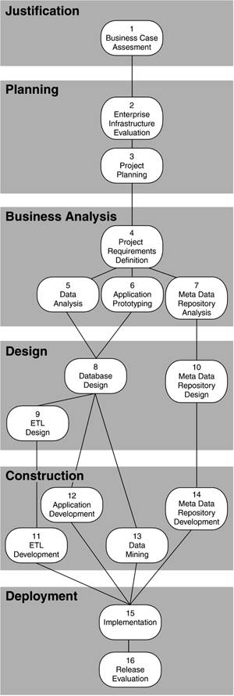
Etapas de um projeto de DW

